Slide 1

Sunkio ir svorio jėgos poveikio žmogaus laikysenai tyrimas
Tyrimą atliko Ugnė Narkaitytė
Kuruojanti mokytoja Rita Grybaitė
Vilniaus Karoliniškių gimnazija
2026 m.

Slide 2
Sunkio ir svorio fizikinė samprata
Sunkis (sunkio jėga) – tai jėga, kuria Žemė (ar kitas dangaus kūnas) traukia kūną, veikdama jį savo masės centru.
Svoris – tai jėga, kuria kūnas veikia atramą arba tempia pakabą dėl gravitacijos poveikio.

Slide 3
Įvadas
Sunkio jėga nuolat veikia žmogaus kūną, lemia jo padėtį ir laikyseną.
Papildomas svoris (pvz., kuprinė) sukuria papildomą apkrovą, kurią organizmas turi kompensuoti.
Per didelis krūvis gali neigiamai paveikti laikyseną, raumenis ir stuburo sveikatą.

Slide 4
Tyrimo problema
Ar kasdien nešiojama kuprinė gali kenkti mūsų sveikatai?
Daugelis mokinių nešioja per sunkias kuprines, tačiau neįvertina jų poveikio kūnui.
Ilgainiui tai gali sukelti laikysenos, raumenų ir stuburo problemų.

Slide 5
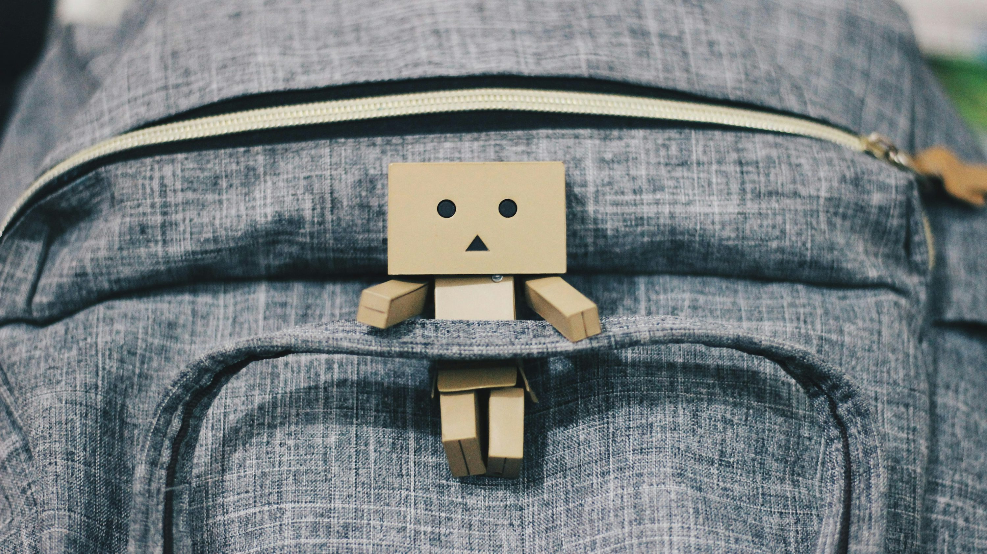
Tyrimo tikslas
Išanalizuoti sunkio ir svorio jėgų poveikį žmogaus kūnui bei įvertinti per sunkios kuprinės įtaką laikysenai, raumenims ir stuburo sveikatai.

Slide 6
Uždaviniai
Paaiškinti sunkio ir svorio jėgų esmę;
Išnagrinėti jų poveikį kūno biomechanikai;
Įvertinti kuprinės svorio įtaką sveikatai;
Pateikti rekomendacijas.

Slide 7
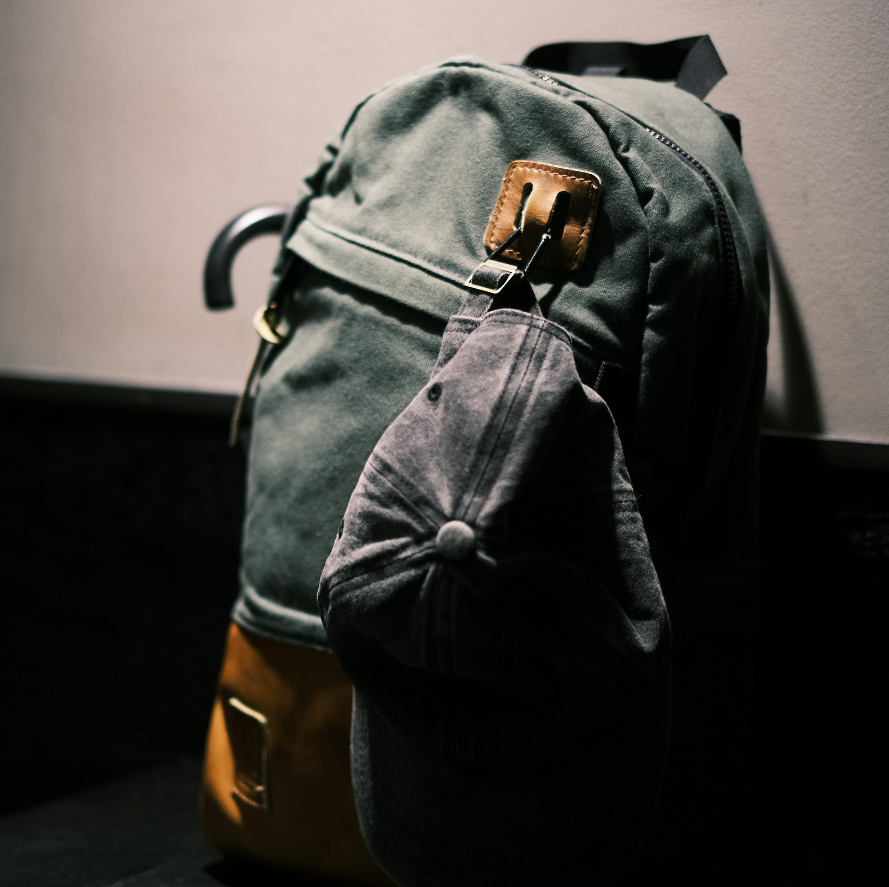
Tyrimo hipotezė
Jei kuprinės svoris viršija rekomenduojamą normą (10–15 % kūno masės), tuomet didėja laikysenos sutrikimų ir raumenų skausmų rizika.
Manoma, kad mokiniai, nešiojantys sunkesnes kuprines, dažniau jaučia nugaros, kaklo ar pečių skausmus.

Slide 8
Tyrimo eiga
Analizuoti moksliniai tyrimai apie kuprinių svorio poveikį mokinių sveikatai;
Apibendrinamos dažniausiai pasitaikančias klaidos: laikysenos pokyčiai, skausmai, stuburo apkrova;
Remiantis literatūra, sudarytas apibendrintas mokinių situacijos modelis;
Pateiktos išvados apie galimą ryšį tarp kuprinės svorio ir savijautos.

Slide 9

Sunkio ir svorio jėgos žmogaus kūne
Sunkio jėga (gravitacija) – tai jėga, kuri traukia mus žemyn prie žemės centro.
Svoris – tai kūno arba daiktų poveikis dėl sunkio jėgos (kiek jie „sunkūs“).
Kai nešiojame kuprinę, jos svoris veikia mūsų kūną per peties diržus ir stuburą, o kūnas turi prisitaikyti prie papildomos apkrovos.

Slide 10
Kaip sunkio ir svorio jėgos veikia kūno biomechaniką?
Nešiojant sunkią kuprinę:
Kūnas linksta į priekį, kad išlaikytų pusiausvyrą.
Stuburo linkiai (natūralūs / fiziologiniai kreivumai) gali keistis: thorakalinė kyfozė (nugarkaulio lenkimas) ir natūrali stuburo būsena tampa „išgaubta“.
Viršutinė nugaros dalis ir pečiai gali būti „išstumti“ į priekį.

Slide 11
Raumenų ir audinių poveikis
a) Raumenų įtampa ir nuovargis
Raumenys, ypač nugaros, pečių, kaklo ir pilvo srityse, turi dirbti intensyviau, kad stabilizuotų kūną nešiojant svorį.
Tai lemia raumenų nuovargį, skausmą, standumą ir lengvą traumavimą.
Raumenų jėgos ir raumenų disbalansas.

Slide 12
Raumenų ir audinių poveikis
b) Raumenų pusiausvyros sutrikimai
Ilgalaikis netolygus svorio nešiojimas gali:
Sustiprinti vienas raumenų grupes, bet susilpninti kitas.
Sukelti raumenų disbalansą ir skausmus net be akivaizdžių kūno deformacijų.

Slide 13
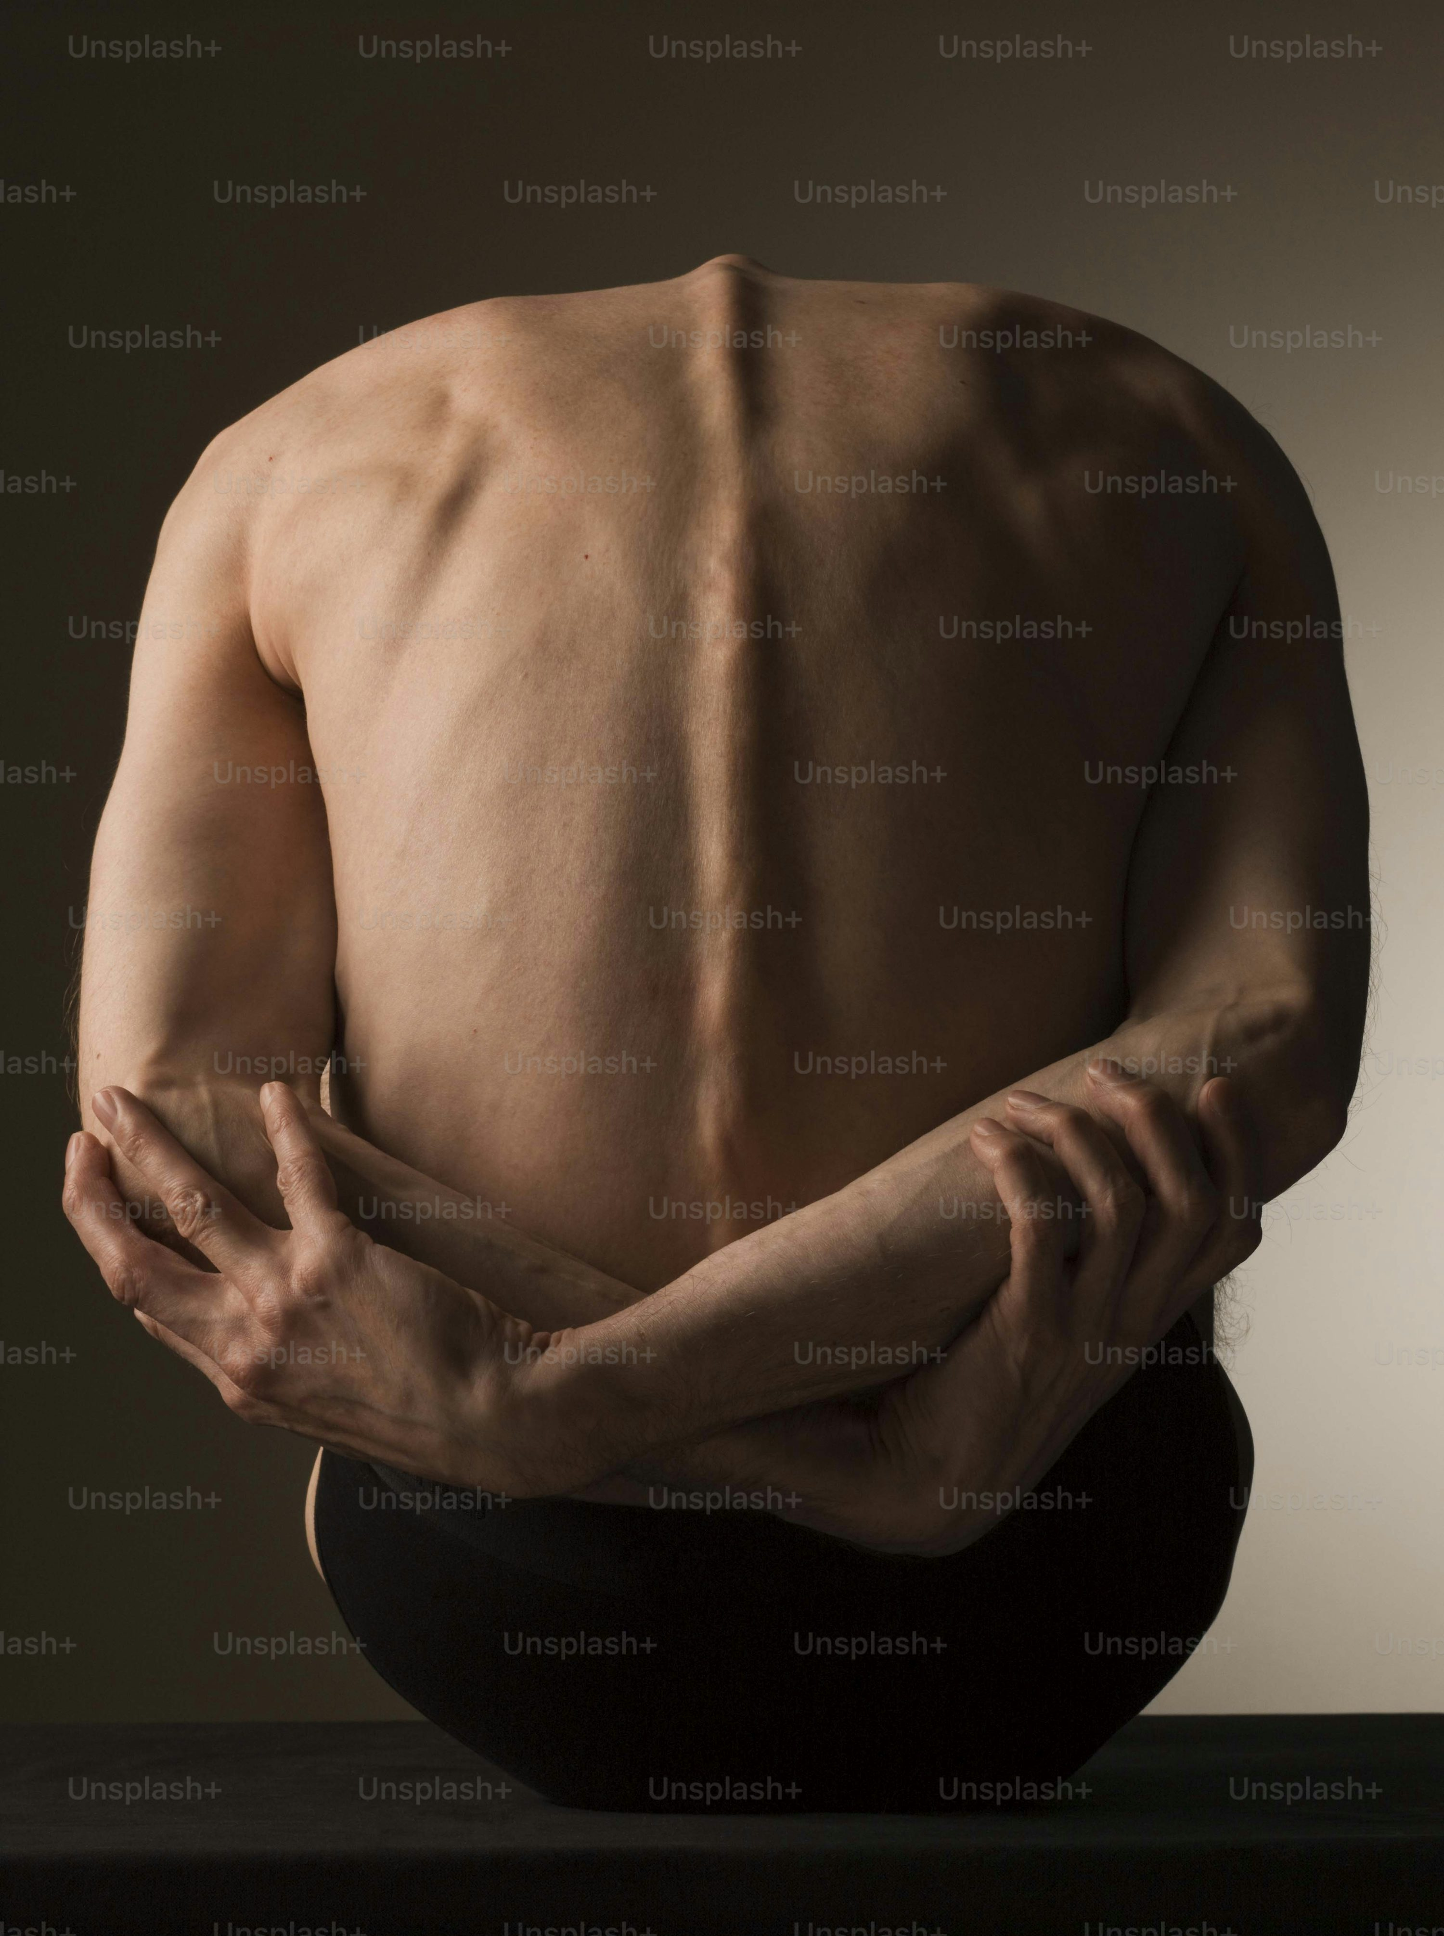
Stuburo apkrova ir slankstelių tarpai
Sunkus svoris didina stuburo tarpslankstelinių diskų spaudimą ir gali prisidėti prie degeneracinių procesų.
Diskai „suspaudžiami“, todėl gali sumažėti jų atstumas, ypač jei svoris didesnis nei saugi rekomendacija ir nešiojama ilgą laiką.

Slide 14
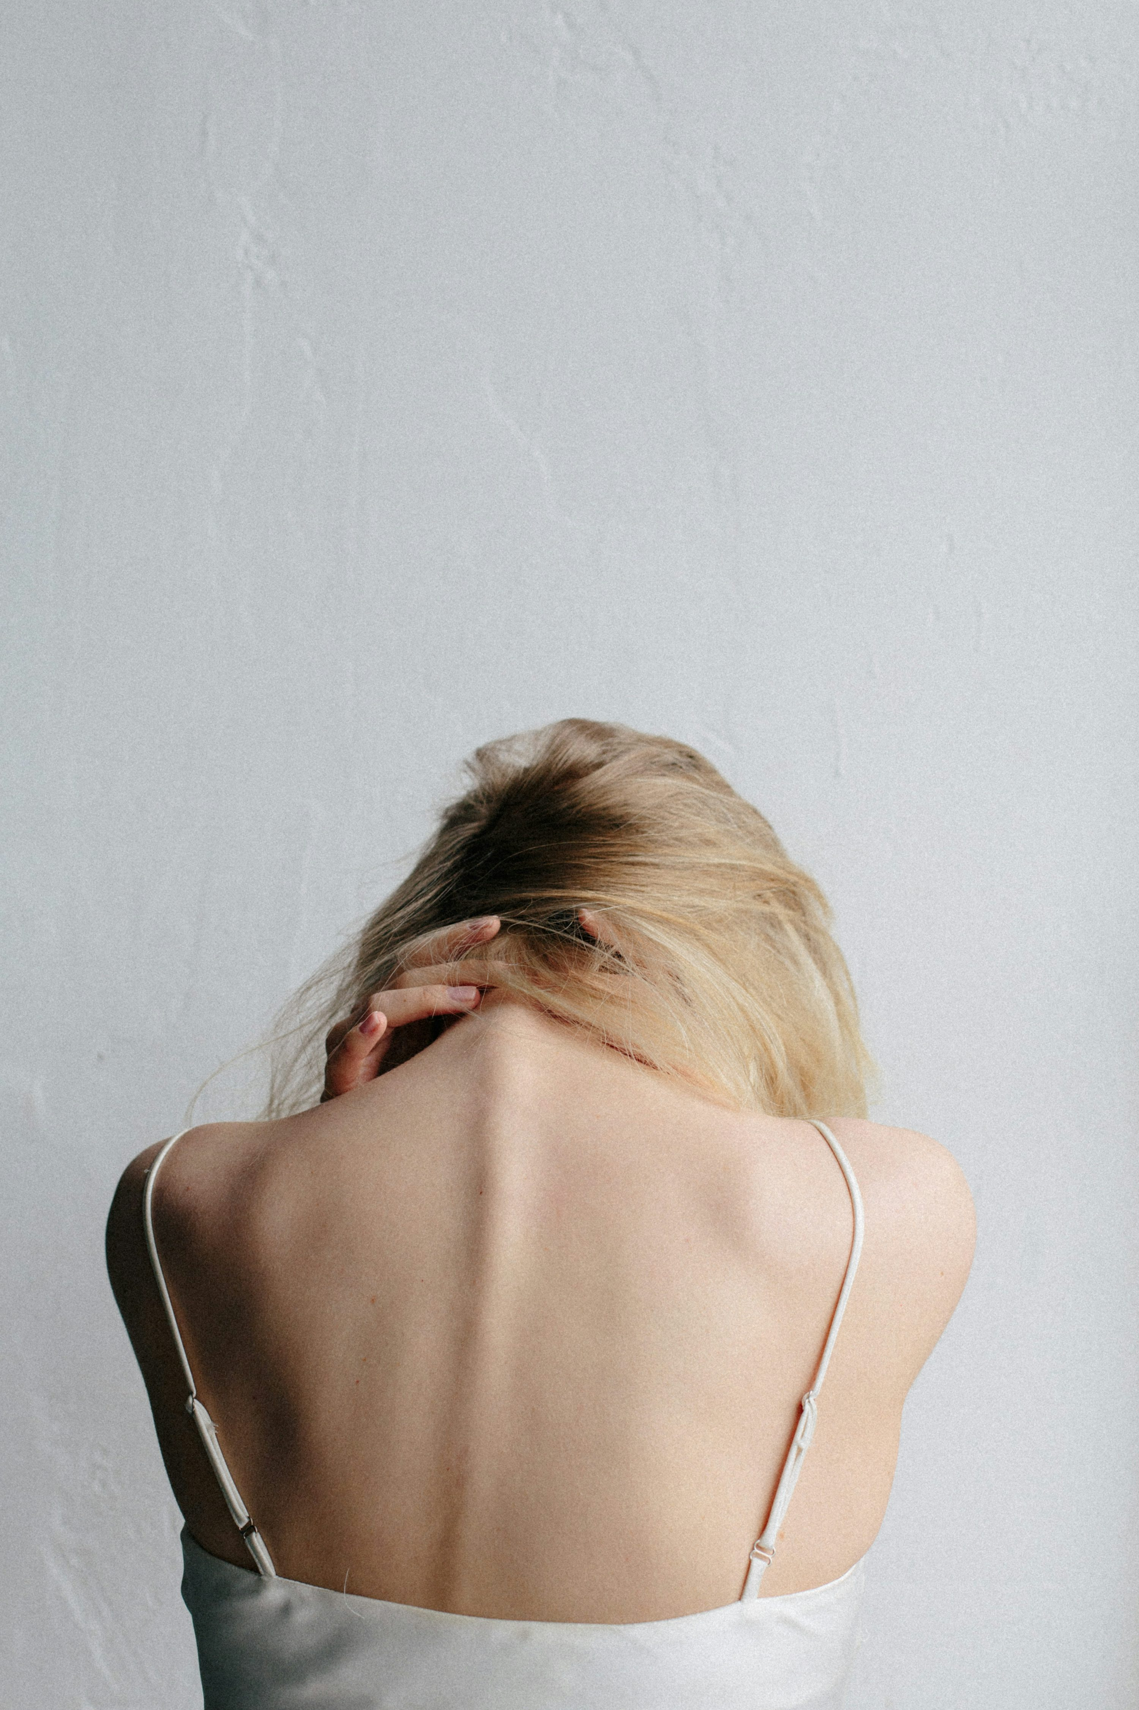
Ilgalaikė sveikatos rizika nešiojant per sunkias kuprines
a) Raumenų ir sąnarių skausmai
Kaklo, pečių, viršutinės ir apatinės nugaros skausmai yra dažni, kai kuprinė per sunki arba kilnojama netaisyklingai.

Slide 15
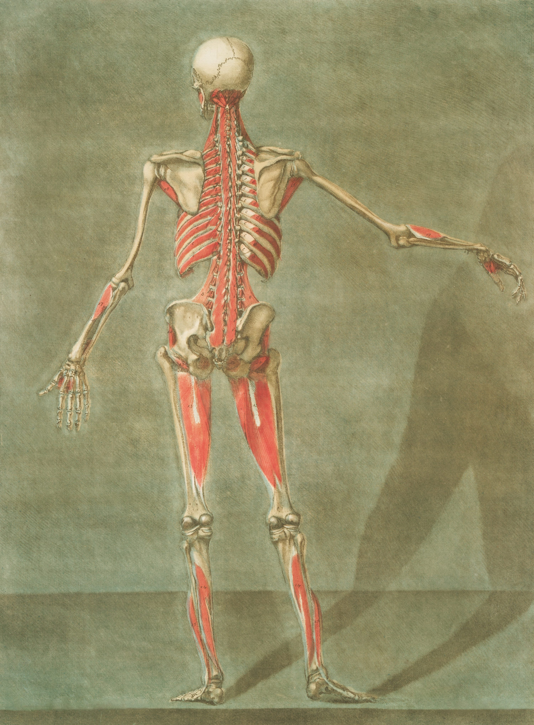
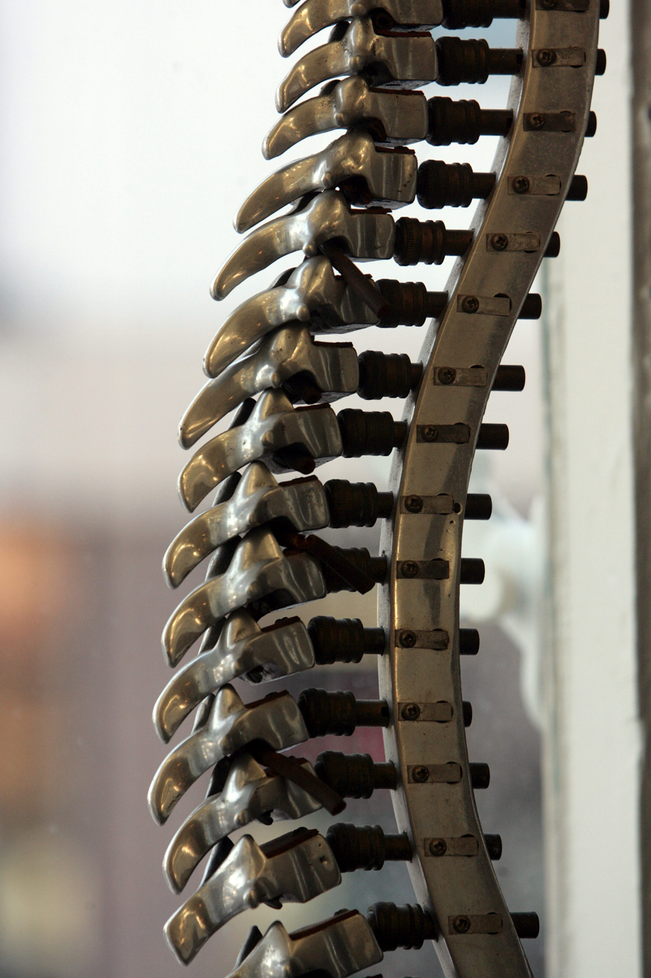
Ilgalaikė sveikatos rizika nešiojant per sunkias kuprines
b) Laikysenos pokyčiai
Laikysena vystosi taip, kad organizmas prisitaiko prie papildomos apkrovos – ilgainiui tai gali tapti įpročiu.

Slide 16
Ilgalaikė sveikatos rizika nešiojant per sunkias kuprines
c) Nervų suspaudimas
Pečių diržai gali spausti nervus, ypač kai svoris didelis ir trunka ilgai. Tai gali sukelti dilgčiojimą ar net nervų funkcijos pokyčius.
d) Pusiausvyros ir eisenos pokyčiai
Sunkus kuprinės svoris veikia eiseną – keičiasi žingsnio ilgis, pėdos slėgis ir kūno judesiai, kad stabilizuotų svorį.

Slide 17
Kiek sverti kuprinei yra per daug?
Rekomendacijos:
10–15 % kūno masės – dažniausiai laikoma saugiu limitu kasdieniam nešiojimui.
Daugiau kaip 15–20 % kūno masės – didėja rizika skausmų ir problemų.
Pvz.: žmogus, sveriantis 70 kg, turėtų nešioti kuprinę ~7–10 kg arba mažiau.

Slide 18
Ar sunkio ir svorio jėgos tiesiogiai sukelia kūno deformacijas?
Taip, jos yra pagrindinis veiksnys, bet ne vienintelis.
Sunkio ir svorio jėgos pačios savaime „nesukuria“ anatominių deformacijų, tokių kaip skoliozė, tačiau nuolatinė netaisyklinga laikysena ir apkrauti audiniai gali prisidėti prie laikysenos pokyčių ir skausmų.

Slide 19
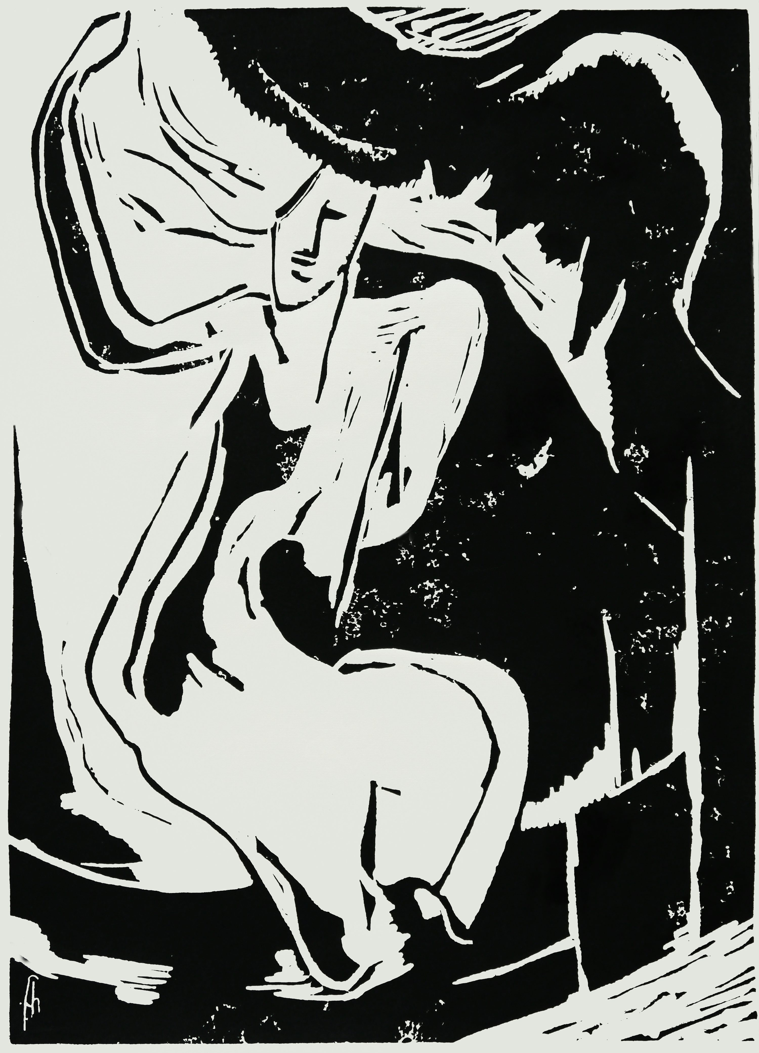
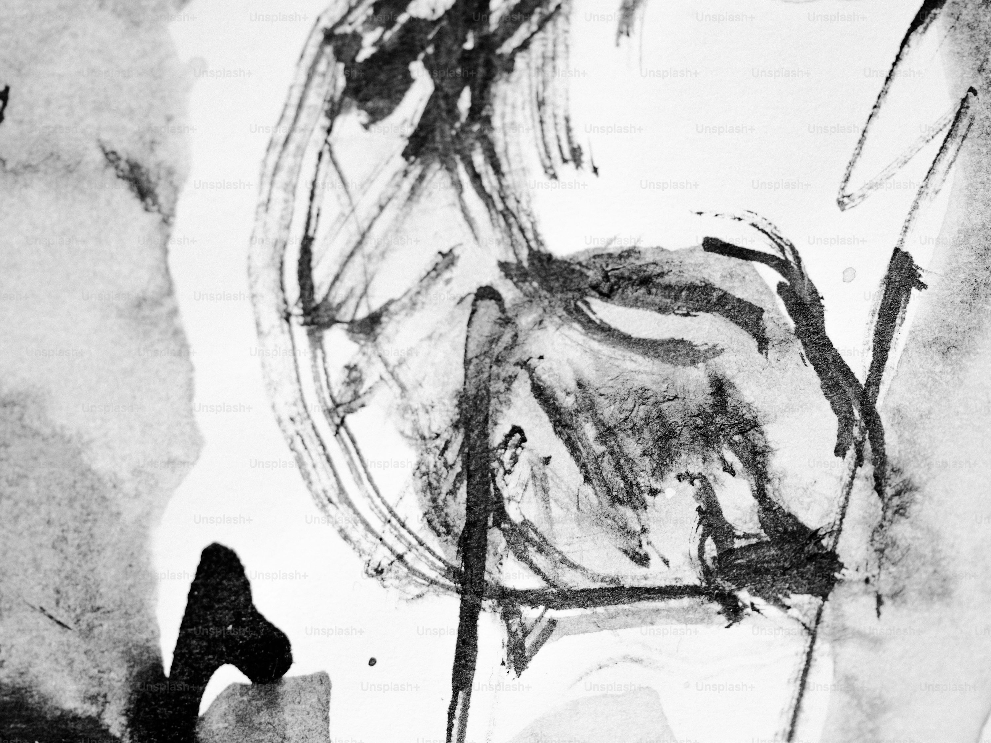
Ar sunkio ir svorio jėgos tiesiogiai sukelia kūno deformacijas?
Kūno deformacijas lemia:
1. Sunkio jėga (nuolatinis traukimas žemyn)
2. Papildomas svoris (kuprinė)
3. Laikysena
4. Raumenų jėga / silpnumas
5. Nešiojimo trukmė

Slide 20
Ilgalaikis per sunkios kuprinės poveikio modelis
Kas vyksta kūne laikui bėgant, kai jį veikia sunkio ir svorio jėgos?

Slide 21
1 etapas – Pirmos savaitės (1 mėn.)
Kas vyksta:
Sunkio jėga veikia kuprinę → kuprinė spaudžia pečius ir stuburą.
Raumenys (kaklo, pečių, nugaros) įsitempia, kad išlaikytų kūną vertikaliai.
Kūnas pradeda lenktis į priekį, kad svorio centras liktų virš kojų.
Pasekmės:
1. Raumenų nuovargis;
2. Kaklo ir pečių skausmas;
3. Greitesnis išsekimas.

Slide 22
2 etapas – Prisitaikymas (1–6 mėn.)
Kas vyksta:
Kūnas prisitaiko prie netaisyklingos laikysenos.
Gilieji raumenys (stabilizatoriai) silpnėja.
Paviršiniai raumenys dirba per daug.
Biomechanika:
Padidėja spaudimas tarpslanksteliniams diskams.
Pečiai pasislenka į priekį.
Galva „išvažiuoja“ į priekį.
Pasekmės:
1. Nuolatinis nugaros ar kaklo skausmas
2. Laikysenos pakitimai
3. Sumažėjęs kvėpavimo efektyvumas (suspausta krūtinė)

Slide 23
3 etapas – Lėtinis krūvis (6 mėn. – 2 metai)
Kas vyksta:
Sunkio jėga + papildomas svoris = nuolatinė stuburo apkrova.
Raumenų disbalansas tampa pastovus.
Judesiai tampa riboti.
Galimos pasekmės:
1. Lėtinis nugaros skausmas;
2. Kaklo judesių ribotumas;
3. Dažnas galvos skausmas;
4. Pradinis diskų dėvėjimasis.

Slide 24
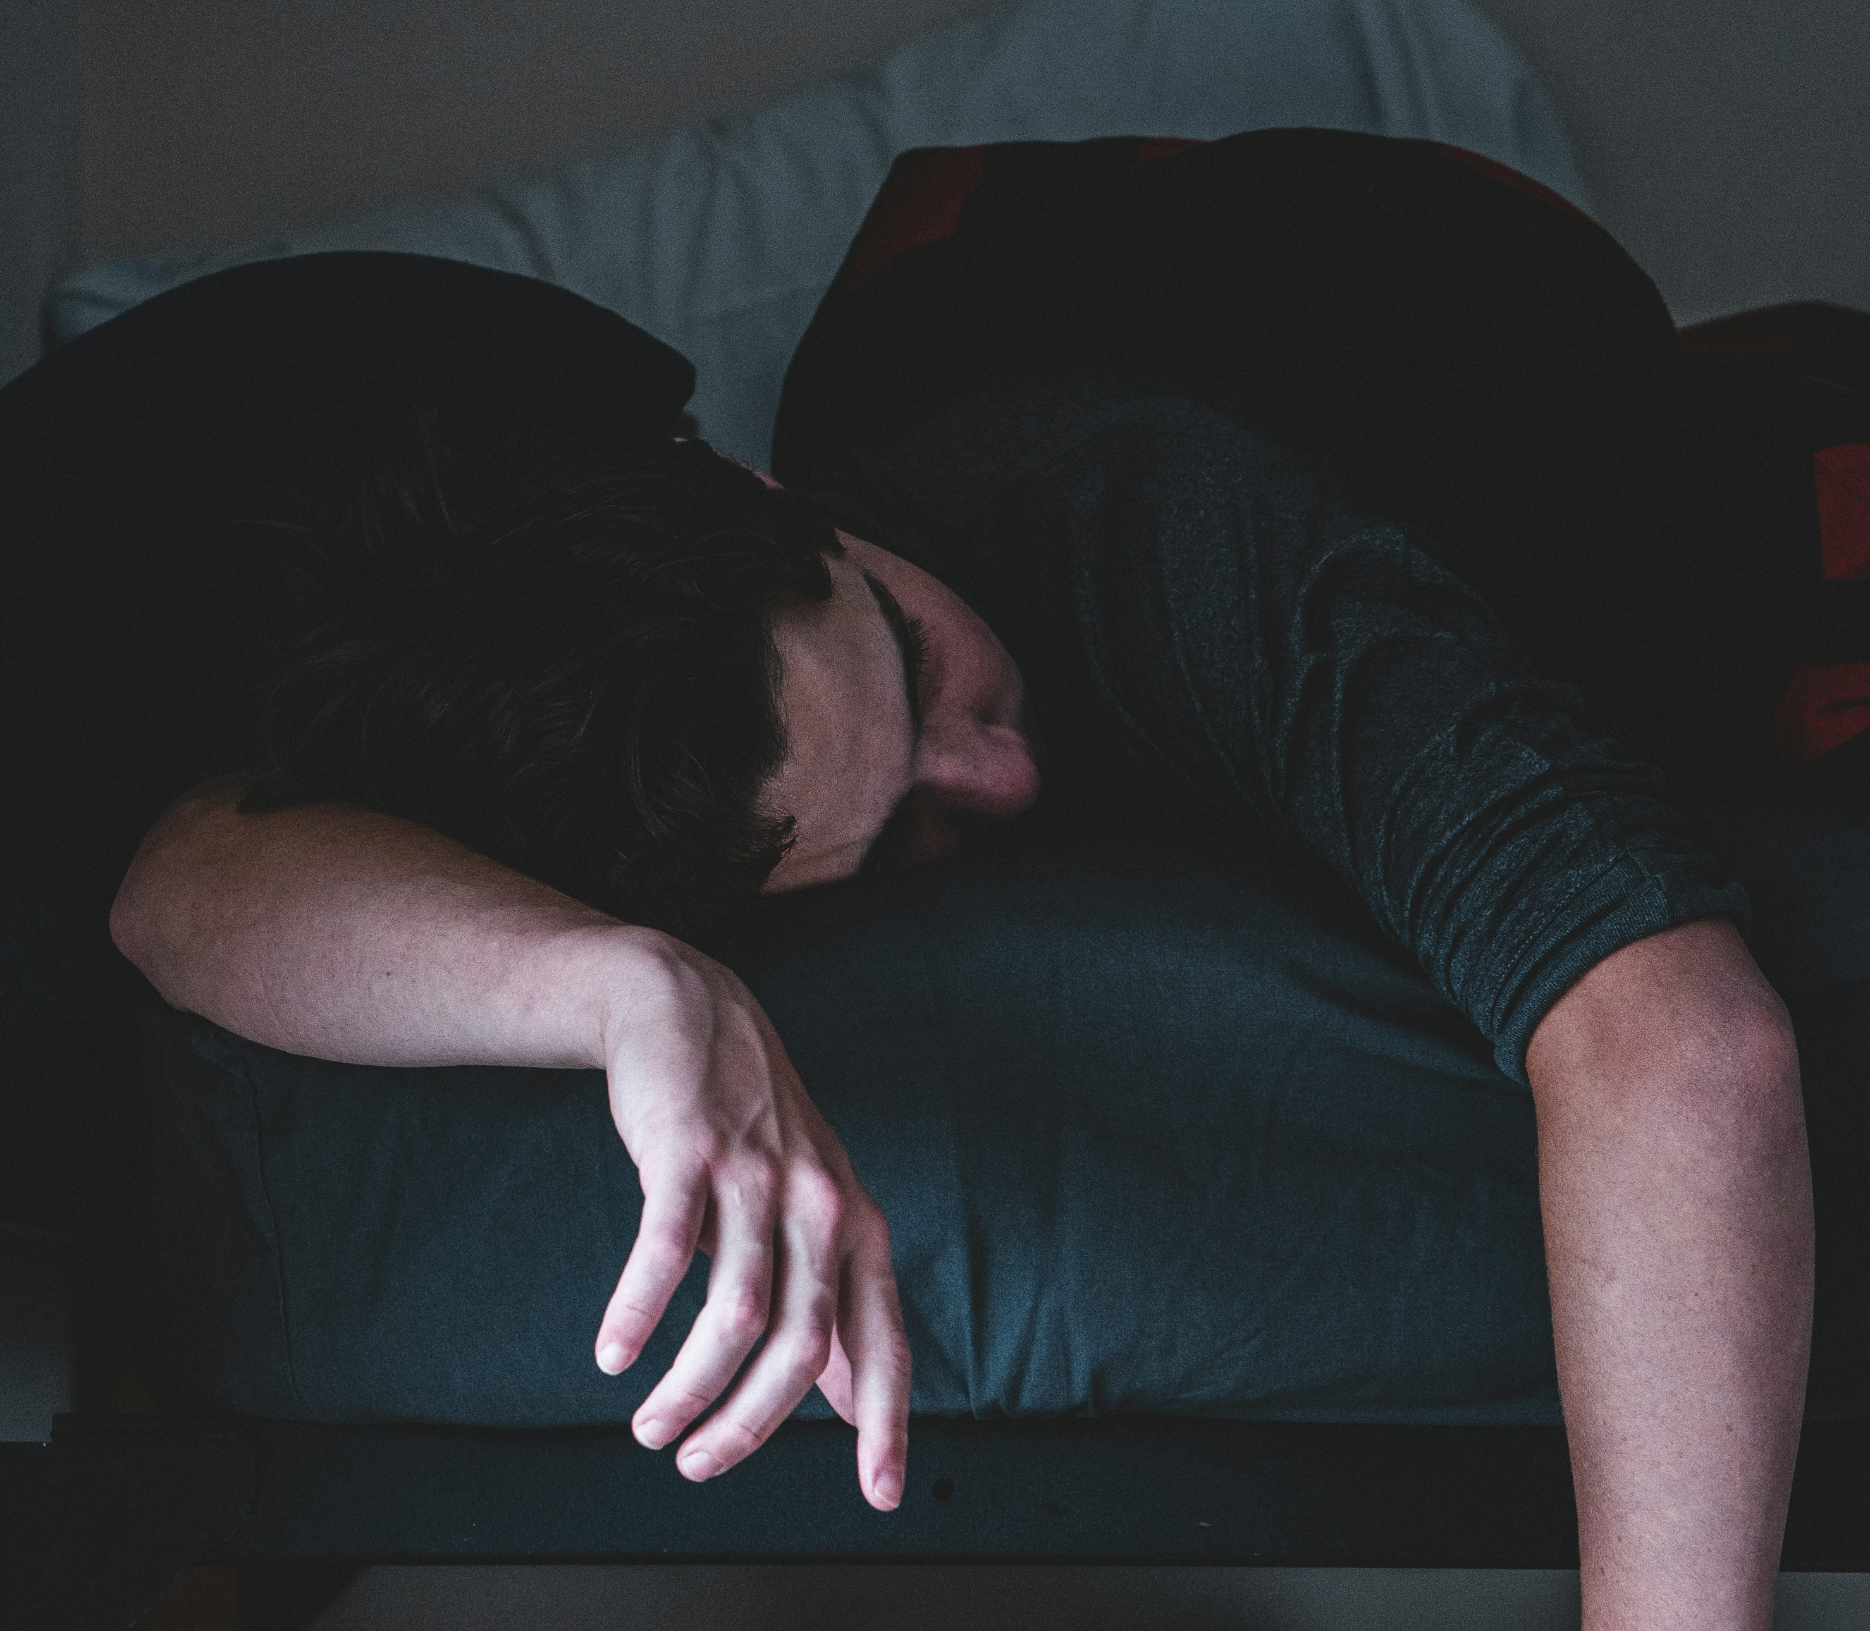
4 etapas – Ilgalaikis poveikis (keleri metai)
Galimos pasekmės (ne visiems, bet rizika didėja):
1. Nuolatinė bloga laikysena;
2. Lėtinis skausmas;
3. Padidėjusi traumų rizika;
4. Sumažėjęs judesių efektyvumas.

Slide 25
Tyrimo rezultatai
Remiantis mokslinių šaltinių analize, nustatyta, kad:
60–80 % mokinių bent kartais jaučia nugaros, pečių ar kaklo skausmus.
Dalis mokinių nešioja kuprines, kurių svoris viršija 10–15 % kūno masės.
Didėjant kuprinės svoriui, didėja laikysenos sutrikimų rizika.
Ilgalaikis per didelis krūvis gali prisidėti prie stuburo apkrovos ir diskomforto.

Slide 26
Kaip sumažinti neigiamą poveikį?
Tinkamass kuprinės nešiojimas:
1. Naudoti abu diržus;
2. Laikyti svorį arti nugaros (mažesnis atstumas nuo kūno centro);
3. Diržai su krūtinės ir juosmens sagtimis svorį paskirsto geriau;
4. Svorio mažinimas;
5. Nešioti tik reikalingus daiktus;
6. Stengtis, kad kuprinės masė būtų ≤10-15 % kūno masės;
7. Kūno raumenų stiprinimas.

Slide 27
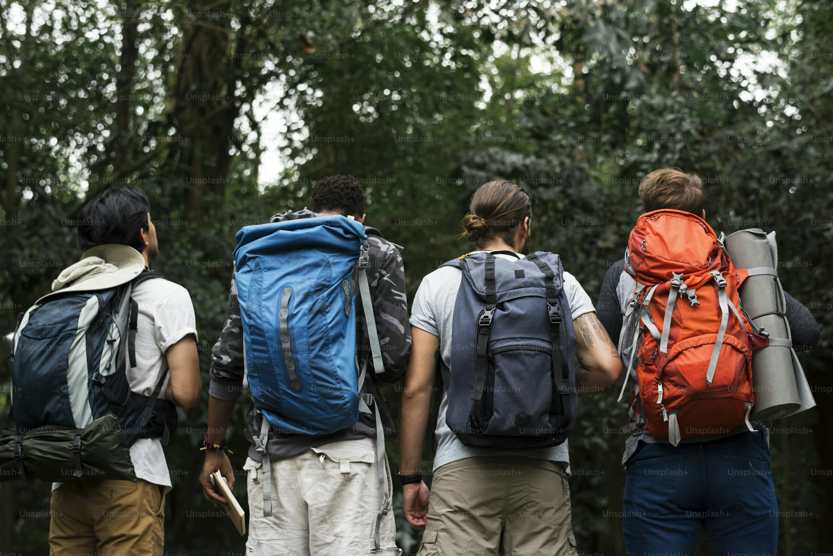
Išvados
Sunkio jėga nuolat veikia žmogaus kūną ir yra pagrindinis veiksnys, lemiantis laikyseną;
Papildomas svoris (pvz., kuprinė) didina stuburo, raumenų ir sąnarių apkrovą;
Per didelė kuprinės masė gali sukelti laikysenos pokyčius, raumenų nuovargį ir skausmus;
Ilgalaikis netinkamas krūvis gali prisidėti prie lėtinių stuburo problemų;
Tinkamas kuprinės nešiojimas ir svorio ribojimas padeda sumažinti neigiamą poveikį.

Slide 28
Informaciniai šaltiniai
American Chiropractic Association – Backpack safety & children posture
https://www.acatoday.org/patients/health-wellness-information/backpack-safety/
Cleveland Clinic – Backpacks and back pain in children
https://health.clevelandclinic.org/how-heavy-should-a-kids-backpack-be/
Johns Hopkins Medicine – Backpack safety tips and spine health
https://www.hopkinsmedicine.org/health/wellness-and-prevention/backpack-safety-tips
Spine-health – Backpack weight and spinal stress
https://www.spine-health.com/conditions/spine-anatomy/backpack-safety-and-spine-health
NIH / PubMed (moksliniai tyrimai apie mokyklines kuprines ir laikyseną)
https://pubmed.ncbi.nlm.nih.gov/?term=school+backpack+posture+children

